Slide 1

Projet n°8: Déployer un modèle dans le cloud.
Soutenance de projet

Slide 2
Sommaire
1. Introduction
2. Architecture choisie sur le cloud
3. Etapes de la chaine de traitement.
4. Conclusion

Slide 3
1 . Introduction

Slide 4

Contexte
Une startup nommée "Fruits" cherche à proposer des solutions innovantes pour la récolte des fruits.
Objectif: préserver la biodiversité des fruits en permettant des traitements spécifiques pour chaque espèce grâce à des robots cueilleurs intelligents.
Développement d'une première application de classification de fruits pour sensibiliser le grand public à la biodiversité des fruits

Slide 5
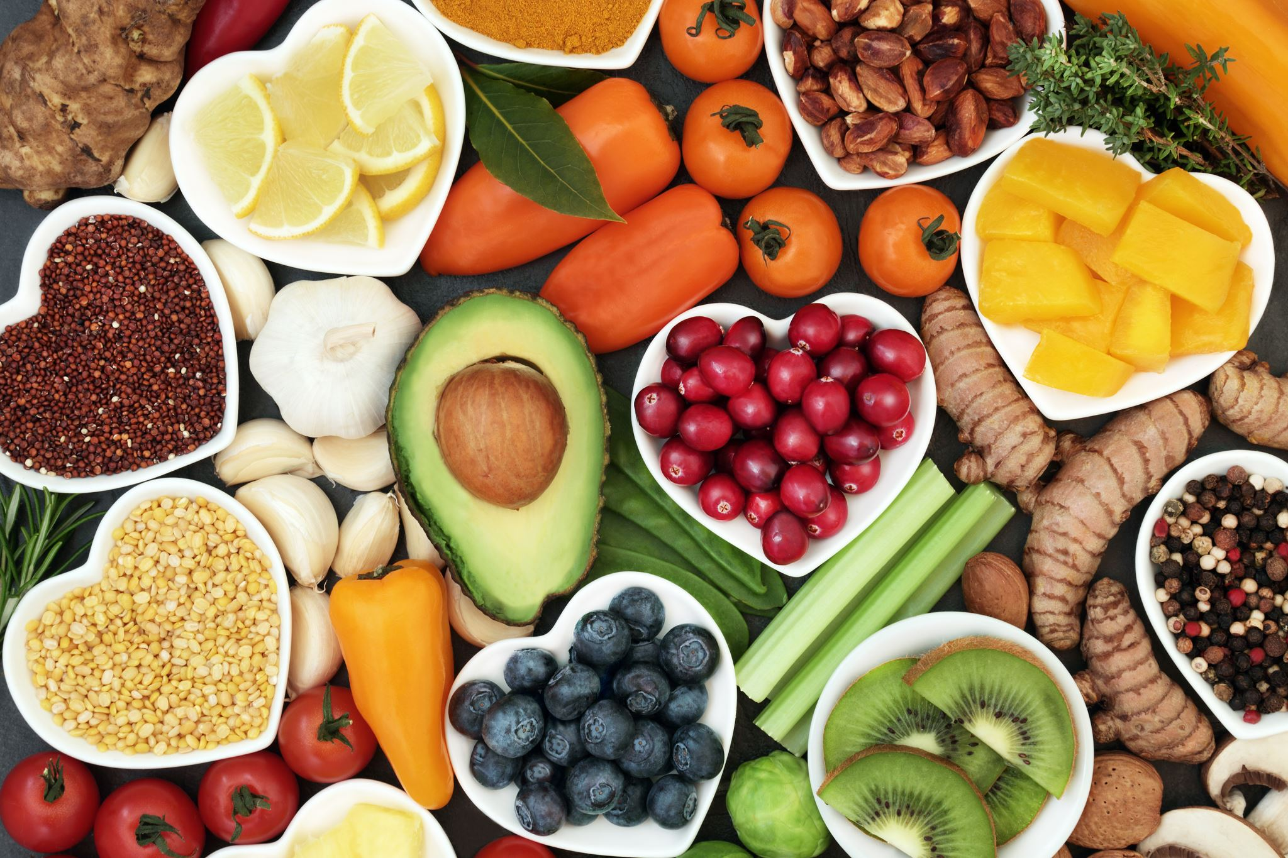
Interprétation de la problématique
• Préprocessing
• Features: jeu de données constitués d'images de fruits
• Chaine de traitement : extraction des features et réduction PCA dans un environnement Big Data

Slide 6
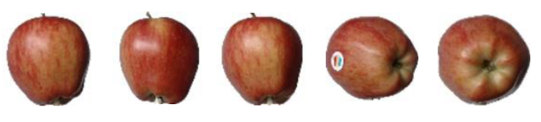

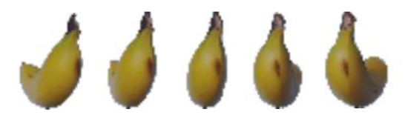
Jeu de données
Images de fruits. Le nom du fichier contient le label du fruit (ex: apple_apricot_nectarine_peach_peach(flat)_pomegranate_pear_plum)
53000 images.
Jeu de test: 18000 images

Slide 7
2. Architecture choisie sur le cloud

Slide 8
Les 3 V du Big Data: Volume
La quantité de données astronomiques générées par les entreprises et les personnes est en constante augmentation.
Dépassement de la mémoire RAM.
Dépasseement des données de stockage

Slide 9
Les 3 V du Big Data: Vitesse
La vitesse est la rapidité à laquelle les données affluent. C’est-à-dire la fréquence à laquelle elles sont générées, capturées et partagées.
Avec les nouvelles technologies les données sont générées toujours plus rapidement et dans des temps beaucoup plus courts.
Les entreprises sont obligées de les collecter et de les partager en temps réel mais le cycle de génération de nouvelles données se renouvelle très vite, rendant rapidement les informations obsolètes.

Slide 10
Les 3 V du Big Data: Variété
Les types de données et leurs sources sont de plus en plus diversifiés supprimant ainsi les structures nettes et faciles à consommer des données classiques.
Ces nouveaux types de données incluent un grand nombre de contenus très diversifié : géolocalisation, connexion, mesures, processus, flux, réseaux sociaux, texte, web, images, vidéos, mails, livres, tweets, enregistrements audio…
De par cette diversité qui supprime la structure, l’intégration des données à des feuilles de calcul ou application de base de données est de plus en plus complexe voire impossible.

Slide 11
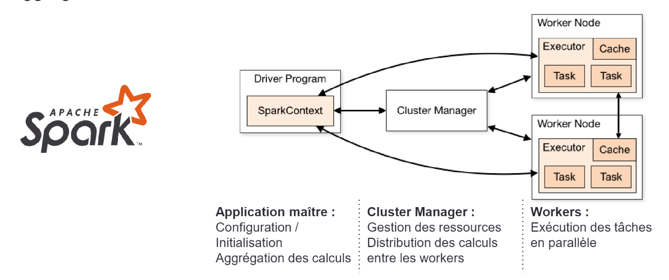
Traitement par calcul distribué

Slide 12
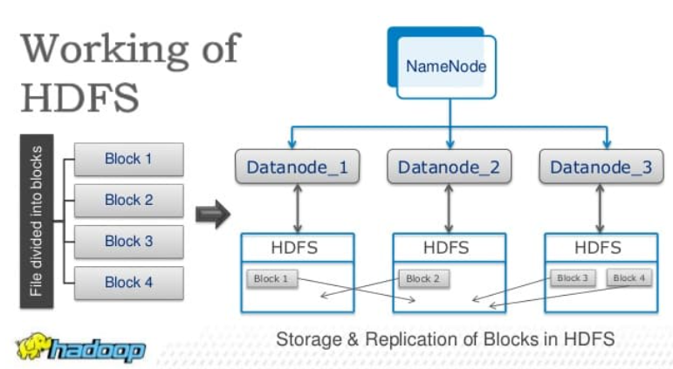
Système de fichier distribué (Hadoop Distributed File System)
Le Hadoop Distributed File System repose sur une « architecture HDFS maître/esclave ».
. Le Namenode se charge d’ouvrir, fermer, renommer les fichiers ou même les dossiers.
Chaque nœud comporte également un ou plusieurs Datanode, auquel est assignée la tâche de gérer le stockage associé au nœud.
Les blocs sont cartographiés par le Namenode pour les Datanodes.

Slide 13
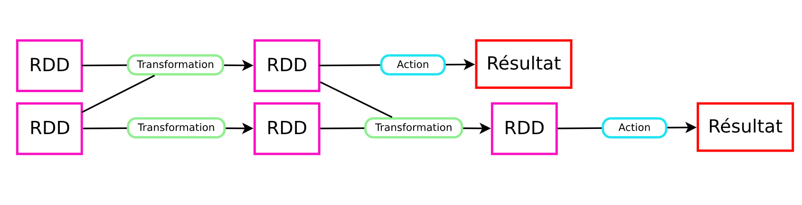
Comment Spark parvient à distribuer les calculs sur les différents workers: Resilient Distributed Data (RDD)
Division de données en partitions
Réplication de façon asynchrone du RDD dans d'autres noeuds du cluster Spark.
Panne: régénération à partir de noeud parents (Graphe acyclique orienté, DAG)
Noeuds: liés par transformation ou action.

Slide 14
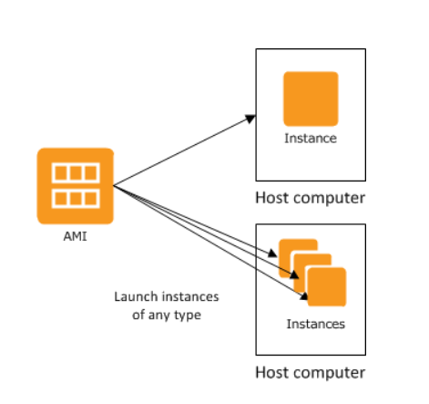
Amazon Web Service: instance EC2 (Elastic Cloud Computing) et Amazon Machine Image (AMI)
Cloud computing: mise à disposition de ressources informatiques à la demande via Internet, avec une tarification en fonction de l' utilisation.
. AMI: modèle qui contient une configuration logicielle (par exemple, un système d'exploitation, un serveur d'applications et des applications)

Slide 15
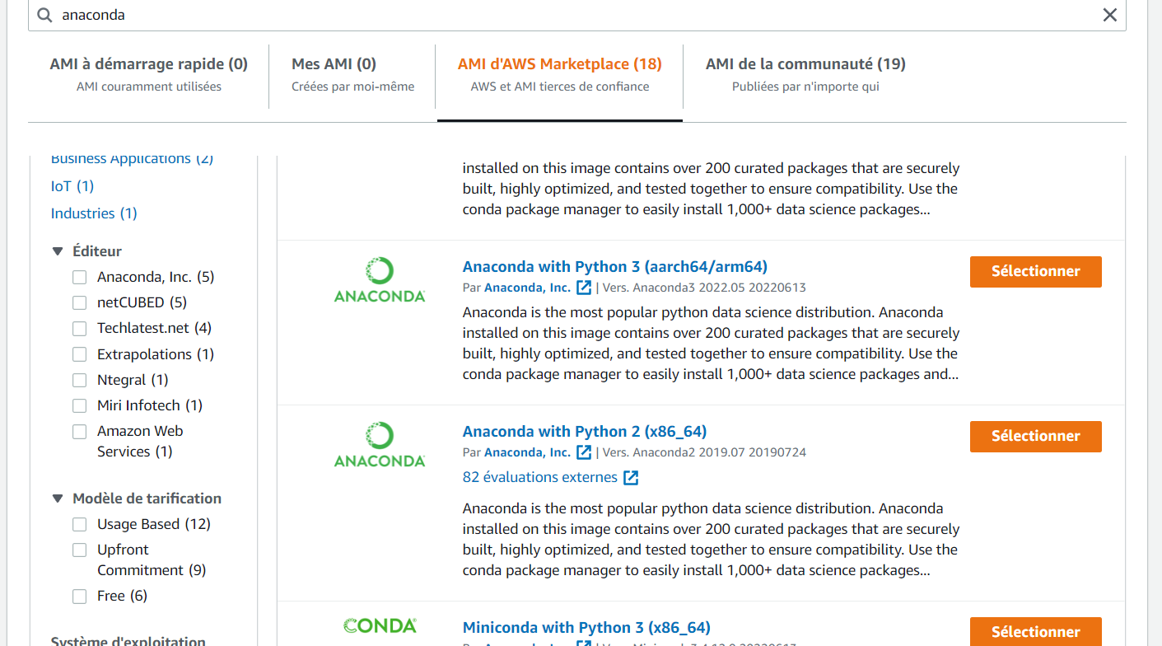
Choix de l'AMI

Slide 16
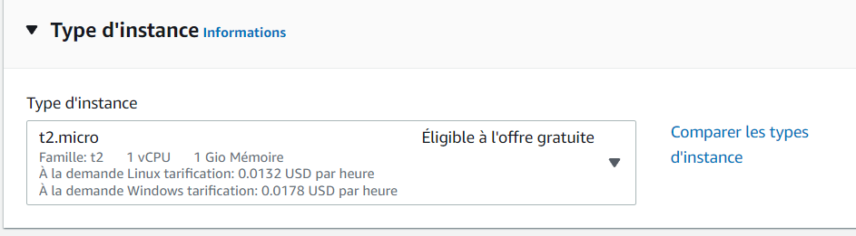
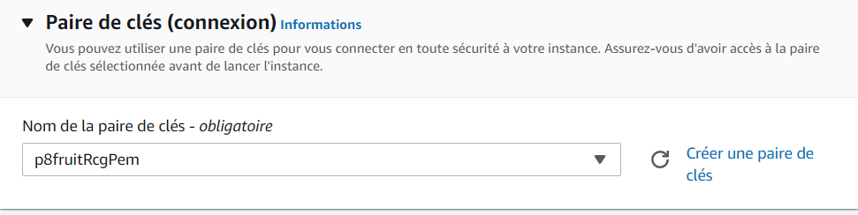
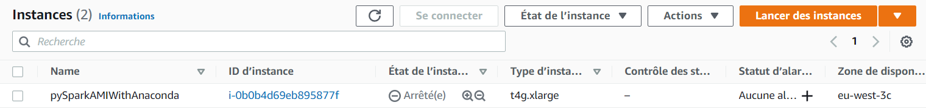
Creation de l'instance EC2
Choix de l'AMI dans le catalogue
Choix du type d'instance
Création de la paire de clés
Lancement de l'instance

Slide 17
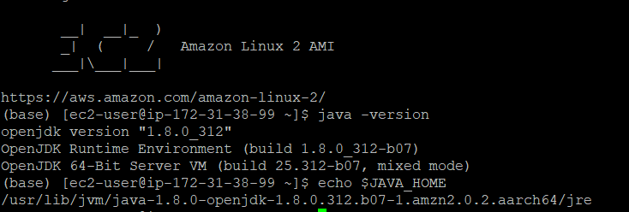
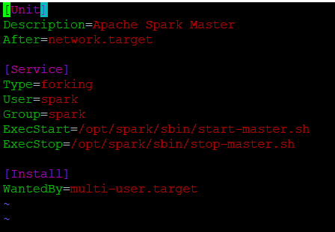

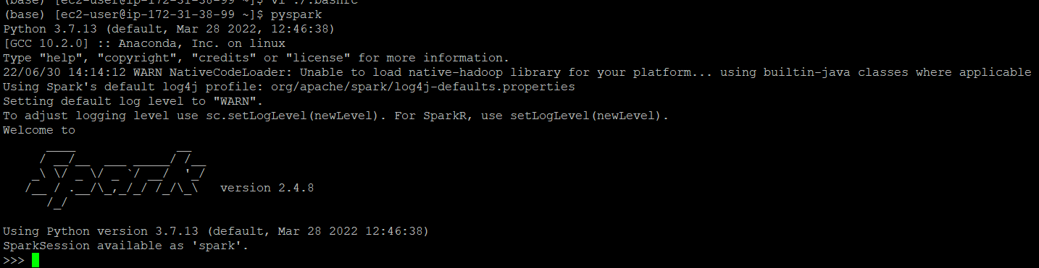
Installation de Spark
Installer Java runtime et set JAVA_HOME
Installer spark et configurer master et slave (puis relancer processus daemon)
Set de la variable SPARK_HOME
Installation de pyspark

Slide 18
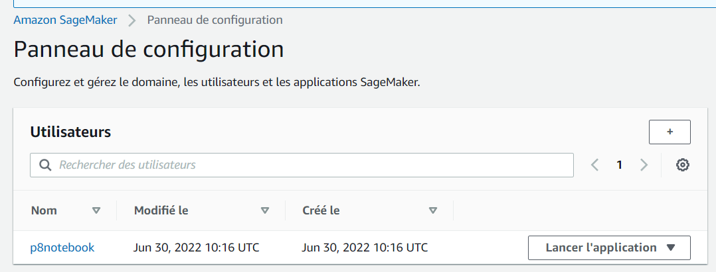
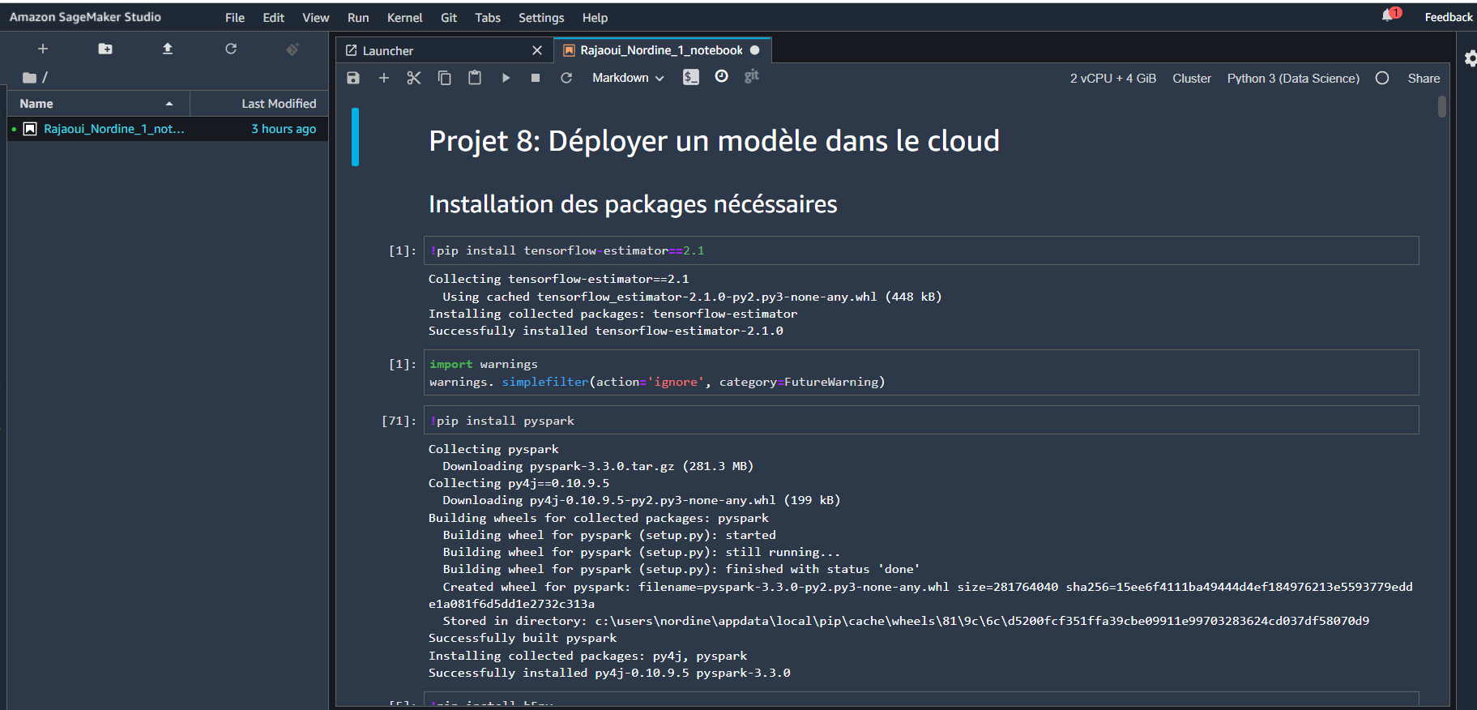
Jupyter Notebook avec Amazon SageMaker

Slide 19
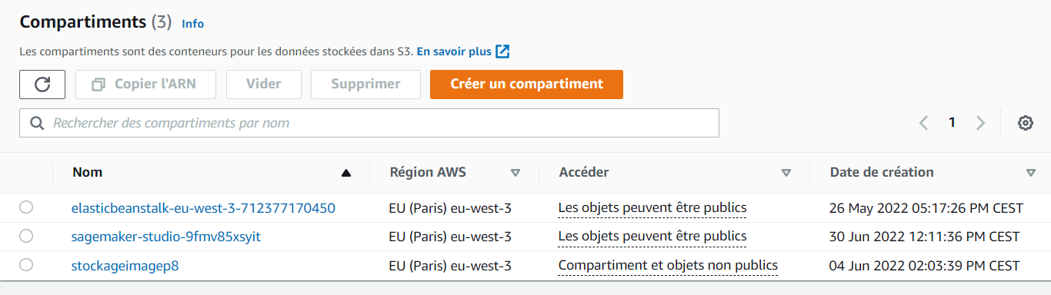
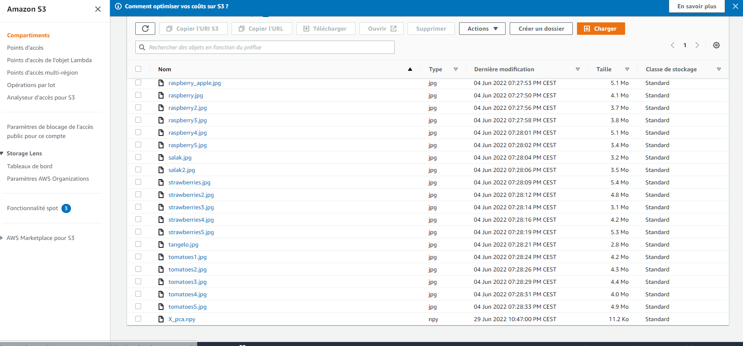
Stockage des images et matrice embedded S3

Slide 20
3. Etapes de la chaine de traitement.

Slide 21
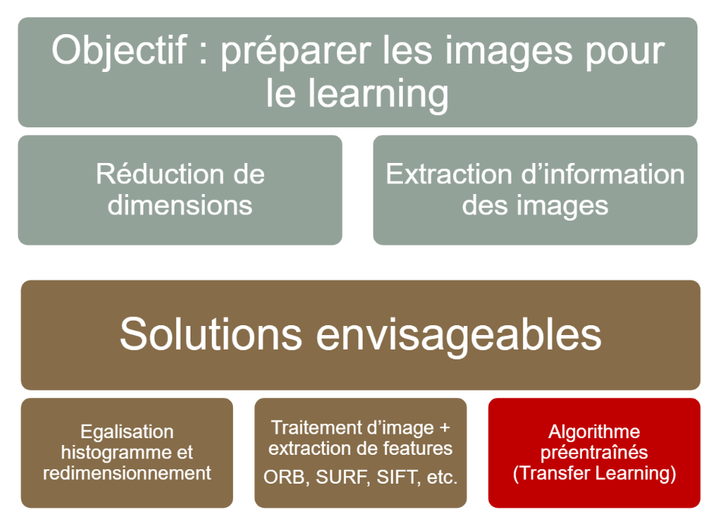
Quel prétraitement

Slide 22
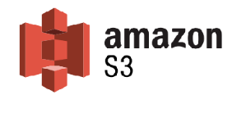
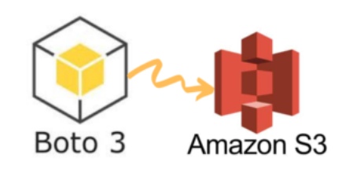
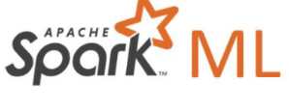
Processus et environnement
Stockage des données
Instance AWS EC2
Chargement des données
Prétraitement des données par calcul distribué
Stockage des résultats

Slide 23
4. Conclusion.

Slide 24
Enseignements et difficultés rencontrées
Prise en main de spark.
Connection à l'instance EC2.
Découverte de l'écosystème AWS.
Nombreuse difficultés techniques: conflits de version entre sparkdl, keras, tensorflow, h5py.....
Debug complexe due à la multiplicité des technos (python, java, scala...)
Idée: effectuer un déploiement via un container (ex: Docker)

